Slide 1
Высокоуровневые методы информатики и программирования
Лекция 2
Notes:
“Си” — во всем мире “си” (мать братьев Покрасс)

Slide 2
План лекции
Новый язык программирования C#
Интегрированная среда разработки Visual Studio 2008

Slide 3
1. Новый язык программирования С#

Slide 4
Общие сведения по языку C#
Появился в 2001 году.
Основан на языках Java и Visual Basic
Общий прародитель C++
В первой версии языка:
  80 ключевых слов
  12 встроенных (базовых) типов данных
Включает все необходимое для создания объектно-ориентированных, компонентных программ.
Одобрен в качестве международного стандарта ECMA (ECMA-334) и ISO(ISO/IEC 23270)
Notes:
The name "C sharp" was inspired from musical notation where a sharp indicates that the written note should be made a half-step higher in pitch (высота звука).
This is similar to the language name of C++, where the ++ symbol indicates that a variable should be incremented by 1.
Due to technical limitations of display (fonts, browsers, etc.) and the fact that the sharp symbol (♯, U+266F, MUSIC SHARP SIGN) is not present on the standard keyboard, the Number sign (#, U+0023, NUMBER SIGN) was chosen to represent the sharp symbol in the written name of the programming language.[27]
This convention is reflected in the ECMA-334 C# Language Specification.[28] However, when it is practical to do so (for example, in advertising or in box art[29]), Microsoft will use the intended musical sharp symbol.
The "sharp" suffix has been used by a number of other .NET languages that are variants of existing languages, including J# (Microsoft's implementation of Java), A# (from Ada), and F# (presumably from System F, the type system used by the ML family).[30]
The original implementation of Eiffel for .NET was called Eiffel#, a name since retired since the full Eiffel language is now supported. The suffix is also sometimes used for libraries, such as Gtk#(a .NET wrapper for GTK+ and other GNOME libraries), Cocoa# (a wrapper for Cocoa) and Qt# (a .NET language binding for the Qt toolkit).

Slide 5
Версии языка
Версия С# 1.0 – 2001г. (для Framework 1.0)
Версия С# 2.0 – 2005г. (для Framework 2.0)
Версия C# 3.0 – 2007г. (для Framework 3.5)
Версия C# 4.0 – 2010г. (для Framework 4.0)
C#
Java
С++
Notes:
In 1998 the C# project began with the goal of creating a simple, modern, object-oriented, and type-safe programming language for what has since become known as the .NET platform. Microsoft launched the .NET platform and the C# programming language in the summer of 2000 and since then C# has become one of the most popular programming languages in use today.
With version 2.0 the language evolved to provide support for generics, anonymous methods, iterators, partial types, and nullable types.
When designing version 3.0 of the language the emphasis was to enable LINQ (Language Integrated Query) which required the addiiton of:
Implictly Typed Local Variables.
Extension Methods.
Lambda Expressions.
Object and Collection Initializers.
Annonymous types.
Implicitly Typed Arrays.
Query Expressions and Expression Trees.
Essentially the C# 4.0 language innovations include:
Dynamically Typed Objects.
Optional and Named Parameters.
Improved COM Interoperability.
Safe Co- and Contra-variance.

Slide 6

Андерс Хейлсберг
(Anders Hejlsberg)
Главный проектировщик и ведущий архитектор.
Датский учёный в области информатики.
В 1980 году он написал компилятор языка Паскаль, который продал фирме Borland (этот компилятор дожил до 7 версии (Borland Pascal).
До 1996 года главный проектировщик фирмы Borland, создал новое поколение компиляторов Паскаля: получился язык Delphi.
В 1996 году перешёл в Microsoft, где работал над языком J++ и библиотекой С++ - Windows Foundation Classes.
Позже возглавил комиссию по созданию и проектированию языка C#.

Slide 7
Программа на С#
Программа это набор взаимосвязанных классов.
Класс содержит данные и функции
В одном из классов должна быть функция Main, с этой функции начинается выполнение программы
Классы могут быть в разных файлах, в разных сборках (в библиотеках классов).
На внешние модули (библиотеки, или выполняемые модули) должны быть ссылки (references).
Для удобства ссылок на классы программы, желательно использовать пространство имен
Для удобства записи имен внешних классов можно использовать оператор using.

Slide 8
Определение программы (Дейкстра)
  Программа = Алгоритм + Данные.
ОО определение программы:
  Программа это набор типов (классов, интерфейсов и т.д.)
  Тип = Данные + Методы
  Метод = Алгоритм + Данные.

Slide 9
Структура программы (сборки) на языке С#
Сборка X.exe
Сборка Z.dll
class A
class Q
struct M
interface C
interface V
ссылки
class T
Сборка Y.dll
class G
struct K
static void Main ()
….
class F

Slide 10
Структура приложения
Файлы
Интерфейс
Модель предметной области
Форма
Меню
Запись и чтение данных
Система
управления
БД
Пользователь приложения
Элементы управления
использование типов библиотеки
Базы
Данных
Framework Class
Library
- Пользовательские типы данных (классы, структуры, интерфейсы)

Slide 11
Типы данных программы
Встроенные типы (int, float, …)
Классы (class)
Структуры (struct)
Интерфейсы (interface)
Перечисления (enum)
Делегаты (delegate)

Slide 12
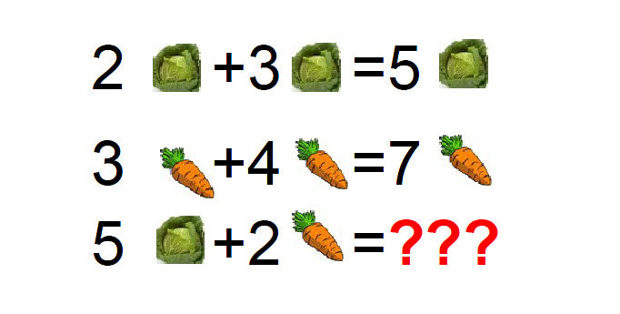
Зачем нужны типы данных?
Чтобы гарантировать осмысленность выполняемых операций:

Slide 13
Классы
Основные составные части программы на языке C#
Задают новые типы данных
Класс и тип – почти синонимы в С#
Везде, где могут использоваться встроенные типы, могут использоваться и классы – пользовательские типы.

Slide 14
Составные элементы класса
Поля (field) – обычно скрытые данные класса (внутренне состояние)
Свойства (property) – доступ к данным класса с помощью функций
  get – получить
  set – задать
Методы (methods) – операции над данными класса (поведение) (можно называть функциями)
События (event) – оповещение пользователей класса о том, что произошло что-то важное.

Slide 15
Доступ к элементам класса
public ⇨ вызов или доступ откуда угодно
protected ⇨ только из производных классов (соответствует модификатору “family” в CLI)
private ⇨ доступ только внутри текущего класса
sealed ⇨ класс, от которого не допускается определение потомков (сравните: в Java ~ final)
internal ⇨ доступ только из текущей сборки (CLI: “assembly”; Java: аналогов нет)
protected internal ⇨ доступ только из подклассов, определенных в текущей сборке (CLI: “family and assembly”)

Slide 16
Описание классов программы
using XXX; // чужие пространства имен
namespace MMM // наше пространство имен
{
class AAA // наш класс MMM.AAA
{
…
}
class BBB // другой наш класс MMM.BBB
{
…
}
}

Slide 17
Метод Main
Выполнение программы начинается со статического метода (функции) с именем Main
Заголовок функции
static void Main (string[ ] arg) {…}
static void Main () {…}
static int Main (string[ ] arg) {…}
static int Main () {…}
В самом простом случае – выполняет некоторый алгоритм без использования объектов классов
Обычно создает экземпляры классов и вызывает их методы для решения задачи
может создать экземпляр того класса в котором находится сама и вызвать некоторый не статический метод решения задачи
Notes:
static void Main()
{
Console.Write("Введите радиус круга:");
string s = Console.ReadLine();
double r = Convert.ToDouble(s);
double p = Math.PI * r * r;
Console.WriteLine("Площадь круга = {0}", p);
Console.ReadLine();
}
import java.util.Scanner;
class KeyboardIntInput
{
private static final double PI = 3.1416;
public static void main ( String [] args )
{
Scanner keyboard=new Scanner ( System.in ) ;
System.out.print ( "Введите радиус круга:" ) ;
float r = keyboard.nextFloat();
float p = PI * r * r;
System.out.print ( "Площадь круга = :" ) ;
System.out.println( 2*val*val*PI ) ;
}
}

Slide 18
Использование класса
Объекты одного класса могут использоваться в других классах
…
// описание переменной типа - класс
< имя класса > a;
// создание объекта класса
a = new <имя класса> (…);
// вызов метода класса
b = a.<метод>(…);
// использование полей или свойств объекта
a.<свойство или поле> = c;
c = a.<свойство или поле>;

Slide 19
Классы и файлы
Классы записываются в файле с расширением *.cs, например, main.cs
В одном файле может быть описано несколько классов – в любом порядке
Один класс может описываться в нескольких файлах (начиная с C# 2.0)
  модификатор patial (перед словом class)

Slide 20
Простая программа на C#
class Hello
{
static void Main( )
{
// Use the system console object System.Console.WriteLine("Hello World");
}
}
Запуск на выполнение
  в режиме отладки F5
  без отладки Ctrl – F5 (остановка после выполнения)

Slide 21
Простая программа на C# (2)
using System;
namespace ConsoleApp
{
class Program
{
static void Main()
{
Console.Write("Введите радиус круга:");
string s = Console.ReadLine();
double r = Convert.ToDouble(s);
double p = Math.PI * r * r;
Console.WriteLine("Площадь круга = {0}", p);
Console.ReadLine();
return;
}
}
}

Slide 22
Сравнение C# и Java
using System;
class Program
{
public static void Main(string [])
{
Console.Write("Введите радиус круга:");
string s = Console.ReadLine();
double r = Convert.ToDouble(s);
double p = Math.PI * r * r;
Console.WriteLine("Площадь круга = {0}", p);
Console.ReadLine();
}
}
import java.util.Scanner;
class Program
{
private static final double PI = 3.1416;
public static void main ( String [] args )
{
Scanner keyboard=new Scanner ( System.in ) ;
System.out.print ( "Введите радиус круга:" ) ;
float r = keyboard.nextFloat();
float p = PI * r * r;
System.out.print ( "Площадь круга = :" ) ;
System.out.println( 2*val*val*PI ) ;
}
}

Slide 23
Пространство имен – name space
Разделение объектов по иерархически организованным группам
Используется иерархическое пространство имен
<имяПространства>.<имяТипа>.<имяПодтипа>.<имяСобственное>
  Вложенность нескольких имен (как почтовый адрес)
  Значительно понижается вероятность совпадения имен классов разработанных разными компаниями
Для описания связей между классами (классы близкие по функциональности включены в одно пространство)
Пространство имен включает - классы (Class); интерфейсы (Interface); перечисления (Enum); делегаты (сигнатуры классов, Delegate); другие пространства имен.
В одном DLL модуле могут содержаться элементы из разных пространств имен.
Notes:
Как почтовый адрес – могут совпадать ФИО, имена городов, названия улиц, номера домов. Но не может совпасть все.
Россия.ТомскаяОбласть.Томск.прКирова.д2.кв.15
Пояснение пространства имен на примере тэгов XML
Проблема совпадения имен возникает во всех ситуациях, где людям разрешается давать имена некоторым предметам. Такие конфликты, например, возникают с именованием файлов на компьютере.
The great thing about XML is that you get to name your own data elements. The bad thing about XML is that everyone else gets to name their own data elements, too, which means that naming conflicts can occur.
Naming conflicts aren't unique to XML. They can occur in all sorts of situations where people are allowed to name things. They can occur even with something as simple as file names.
For example, I have a Web site and one of the files at my Web site is called index.html. The New York Times has a Web site and one of the files there is called index.html, too.
Fortunately, there's no danger of the two files being confused, because they exist in different domains. The domain name for my Web site is http://www.wordsite.com. The domain name for the New York Times Web site is http://www.nytimes.com.
When you include the domain name as part of a file name, you eliminate the possibility of a naming conflict. For example, the full name of the index.html file at my Web site is http://www.wordsite.com/index.html and the full name of the index.html file at the New York Times Web site is http://www.nytimes.com/index.html. Since these names are unique, no one will ever confuse my file and the New York Times file.
What's needed for XML is something like a domain name, to prevent like-named elements from being confused. XML uses namespaces for this purpose. Namespaces are a lot like domain names. They act like a first name for each element. When you include a unique namespace name as part of an element name, you eliminate the possibility of a naming conflict.
For example, I may have an XML element called <TITLE> and the New York Times may have an XML element called <TITLE> but a naming conflict can be avoided if the full name of my element is: {http://www.wordsite.com/namespace1}<TITLE> and the full name of the New York Times element is: {http://www.nytimes.com/namespace1}<TITLE>.
By the way, there's no rule saying that a namespace name has to look like a domain name, but why argue with success? I know that my domain name is unique and I know that the New York Times domain name is unique, so why not use the domain names as part of the namespace names? That way, I can be sure that the names are unique. (This idea isn't new with me. Domain names are widely used as namespace names precisely because they are unique.)
In actual practice, namespaces are never explicitly listed in full next to each data element. Instead, they are typically listed near the top of the XML file. There are two common ways to do this.
The simplest way to associate elements with a particular namespace is to assign a namespace to the root element of the XML file, using an attribute called XMLns, which stands for XML namespace.
Since namespaces should be unique and since Internet URLs are an excellent example of uniqueness, namespaces are sometimes referred to as Universal Resource Identifiers. This emphasizes the similarity of namespaces to URLs but at the same time emphasizes the difference between namespaces and URLs. The key difference is this: An URL is a unique name that happens to point to an actual location. A URI is a unique name used for identification purposes only. For example, http://www.wordsite.com/index.html is an URL because it points to an actual location while http://www.wordsite.com/namespace1 is only a URI because it is a unique identifier but it doesn't point to a location. Since namespaces should be unique and since Internet URLs are an excellent example of uniqueness, namespaces are sometimes referred to as Universal Resource Identifiers. This emphasizes the similarity of namespaces to URLs but at the same time emphasizes the difference between namespaces and URLs. The key difference is this: An URL is a unique name that happens to point to an actual location. A URI is a unique name used for identification purposes only. For example, http://www.wordsite.com/index.html is an URL because it points to an actual location while http://www.wordsite.com/namespace1 is only a URI because it is a unique identifier but it doesn't point to a location.

Slide 24
Основные пространства имен FCL
System – общие базовые типы
System.VisualBasic – базовые типы для VBasic
System.Drawing – классы для рисования
System.Windows.Forms – классы для приложений с графическим интерфейсом
System.Data – классы для работы с данными в БД
System.Web – классы для ASP.NET и Web-форм
System.Net – классы для работы с сетевыми протоколами
System.Web.Services - классы для разработки Web сервисов
System.Web.UI – основные классы используемые ASP.Net

Slide 25
Пример простого класса
namespace TestProg // наше пространство имен
{
class Point // наш класс MMM.Point
{
public int x, y; // поля класса
}
class Program
{
  static void Main( )
  {
  Point a;
  a = new Point();
  a.x = 4;
  a.y = 3;
  }
  }
}

Slide 26
2. Интегрированная среда разработки Microsoft Visual Studio
Это основная интегрированная среда разработки программ для платформы .Net компании Microsoft.
Может использоваться для разработки программ с консольным и графическим интерфейсом, Web сайтов, web приложений и web сервисов для всех OC (Microsoft Windows, Windows Mobile), поддерживающих .NET Framework, .NET Compact Framework and Microsoft Silverlight.
Это программа предоставляет программисту доступ ко множеству различных полезных инструментов
  .Net Framework
  компиляторы,
  редактор текста,
  отладчик,
  справочная система,
  система визуального проектирования и генерации программ)
  Обозреватель объектов (Object Browser)
Notes:
Microsoft Visual Studio is the main Integrated Development Environment (IDE) fromMicrosoft. It can be used to develop console and Graphical user interface applications along with Windows Forms applications, web sites, web applications, and web services in both native code as well as managed code for all platforms supported by Microsoft Windows, Windows Mobile, .NET Framework, .NET Compact Framework and Microsoft Silverlight.
Версии
VS 2002 (в 2002)
VS 2003 (в 2003)
VS 2005 (в 2005)
VS 2008 (в 2007)

Slide 27

Пульт пилота самолета

Slide 28
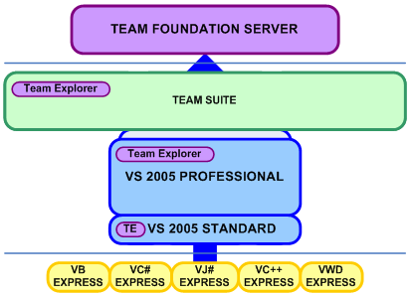
Версии Visual Studio
http://msdn.microsoft.com/vstudio/
Notes:
VS Express Edition
VS Profession Ed.
Visual Studio Team System for Software Developers
Visual Studio Team System for Software Testers
Visual Studio Team System for Database Professionals
Visual Studio Team System for Software Architects
Visual Studio Team Suite

Slide 29
Visual Studio поддерживает
Проектирование приложения (рассмотрим позже)
Управление разработкой программы
  Проект – тип результата, отдельная папки и опции компилятора
  Решение – набор проектов
Составление программы
  Выбор языка программирования
  Визуальное программирование интерфейса
  Составление и редактирование кода
Отладку и выполнение программы
Справочное обеспечение
Общение с другими программистами

Slide 30
Типы проектов – создаваемых прикладных программ
Application – Приложения
  Console (консольные приложения),
  Windows (windows приложения),
  Smart Device (PDAs, mobile phones )
  ASP.NET Web (web приложения - сайты)
  ASP.NET Mobile Web (приложения для мобильного доступа к web )
Library – Библиотеки
  Class (библиотека классов),
  Windows Controls (библиотека элементов управления для Windows Form)
  Web Controls (библиотека элементов управления для Web Form)
Services - Сервисы
  Windows services (фоновые программы)
  Web services (предоставление доступа к классам в WWW)

Slide 31
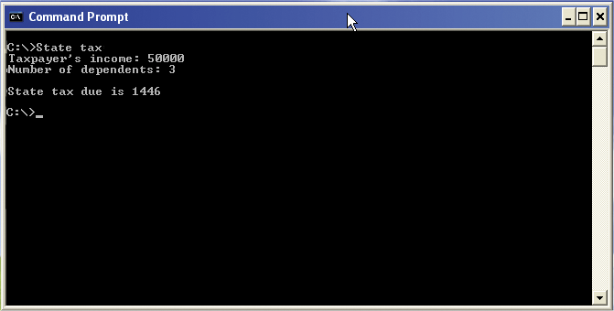
Console Applications
Console User Interface (CUI)

Slide 32
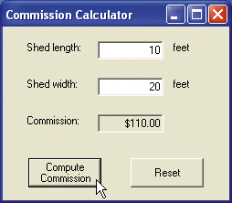
Windows Applications
Graphical User Interface (GUI)

Slide 33
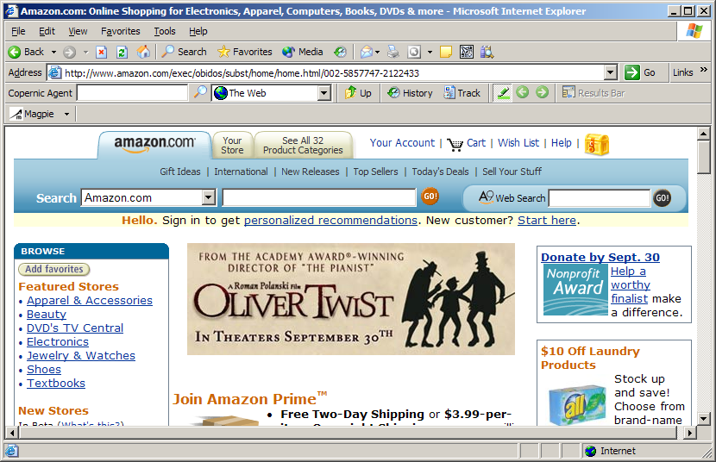
Web Application

Slide 34
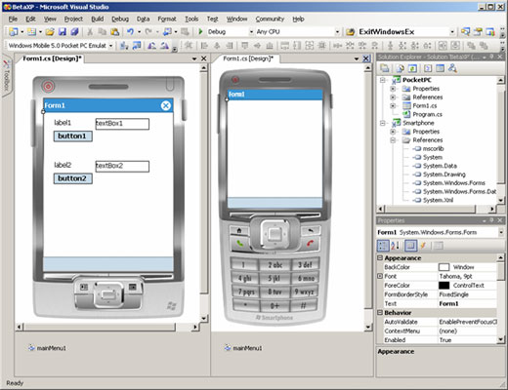
Pocket PC and Smartphone

Slide 35
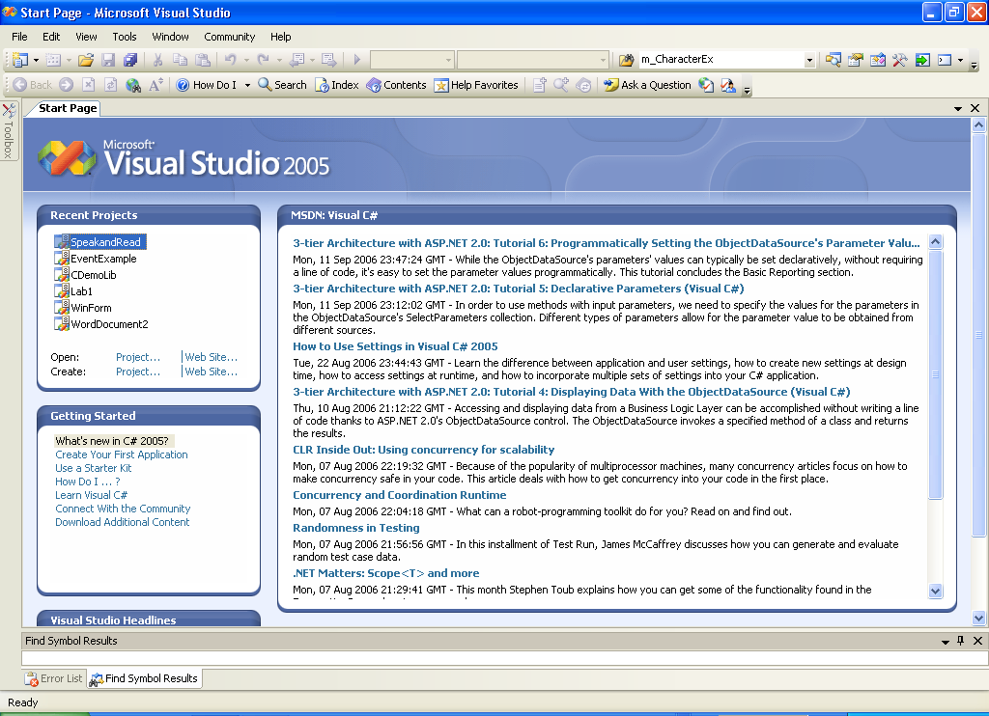
Начальная страница
(start page)
Последние проекты
Создание Нового Проекта
Скрытое окно Toolbox

Slide 36
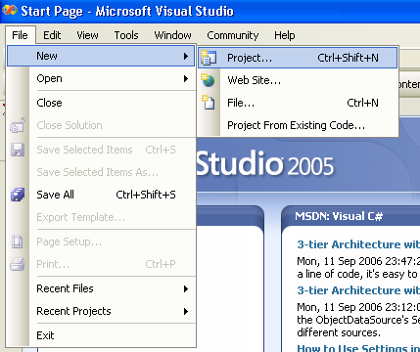
Создание новых проектов
Создание нового проекта
Создание нового web-сайта
Создание нового файла

Slide 37
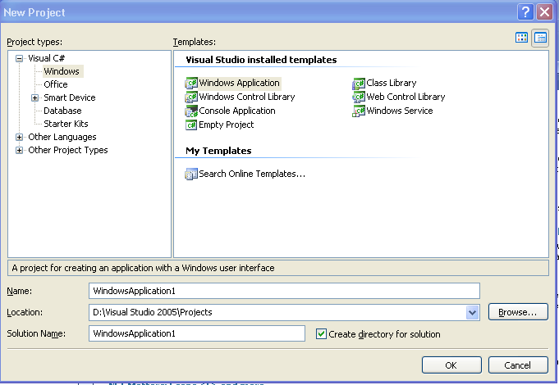
Создание нового проекта
(File/New Project/Project)
Выбор языка прогр.
Выбор типа проекта
Размещение проекта
Имя проекта

Slide 38
Решения и проекты
Project (проект) это набор файлов для создания отдельной программы
Solution (решение) - это набор проектов для создания программного комплекса для решения сложной проблемы
Site (сайт) это набор файлов для создания программы, которая будет работать в сети Интернет.

Slide 39
Проект
Набор файлов для создания сборок
Все файлы в одной папке с именем проекта
Содержание проекта
Описание проекта <имя проекта>.csproj
Описание сборки AssemblyInfo.cs
Файлы с кодом <имя>.cs

Slide 40
Решение
Оболочка для набора проектов
Решение может размещаться в отдельной папке или в папке с проектов.
Если решение в отдельной папке, то все проекты в покаталогах этой папки
Файлы решения
  Описание решения <имя проекта>.sln
  Опции и конфигурация решения <имя проекта>.suo
Решение
Проект А
Проект B
Проект C
Проект D

Slide 41
Пример иерархии Решения
Solution
Projects
Files

Slide 42
Управление проектами и решениями
Создание проекта
Окна для управления проектами
  Project Explorer
  Class View
  Project properties
Задание начального проекта
Управление ссылками
  Добавление ссылки
  Просмотр состава используемых модулей

Slide 43
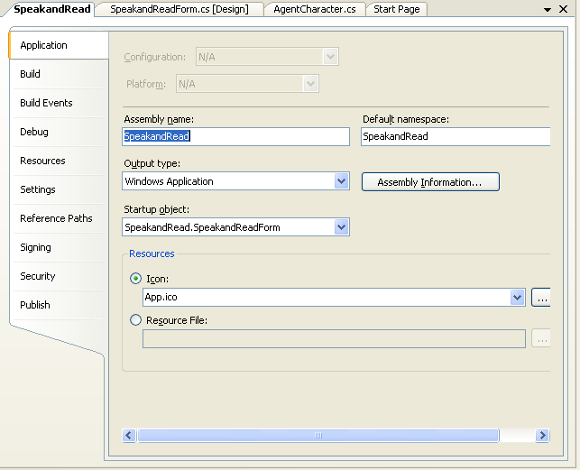
Свойства проекта

Slide 44
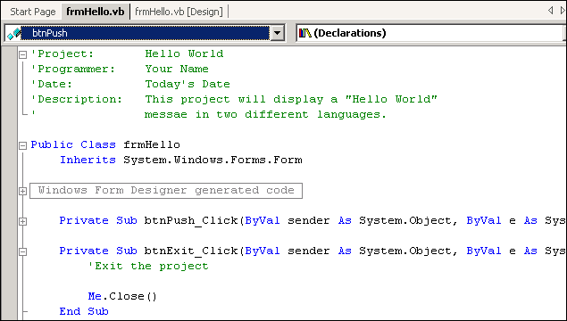
Окно редактирования кода
Editor Window
Закладки - Tabs
Список методов
Method List
Список классов
(Class List)
Свертывае-
мые области
(Collapsed
Region)
Свертываемые
Процедуры
(Collapsed
Procedure)

Slide 45
Справочная система
MS Visual Studio Documentation (F1)
MSDN Lybrary
  Локальная
  В Интернет (http://msdn.microsoft.com/library)
  На русском языке (http://msdn.microsoft.com/library/rus/)
Dynamic help (Динамическая справка)
IntelliSense
Brace Matching
Dynamic Help
Документирование собственного кода

Slide 46
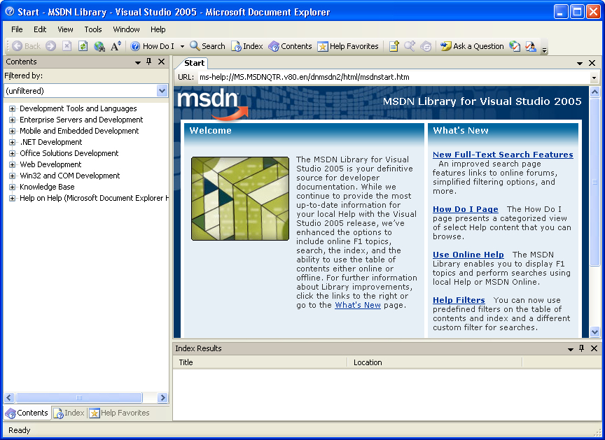
MSDN Library

Slide 47
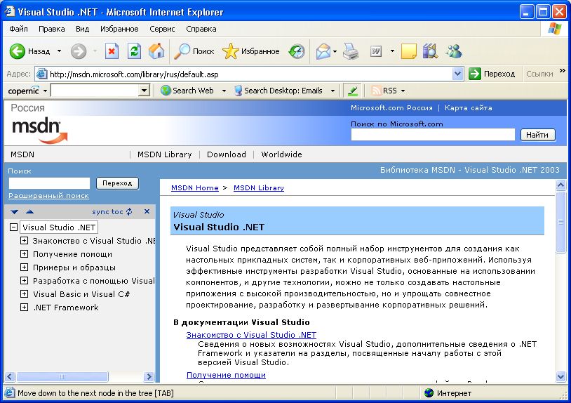
Библиотека MSDN на русском языке (http://msdn.microsoft.com/library/rus/default.asp)

Slide 48
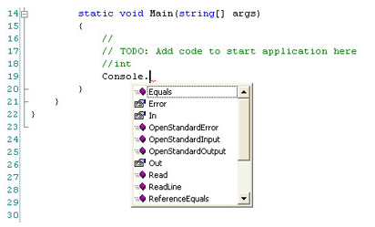
IntelliSense
Выбор имени метода класса

Slide 49
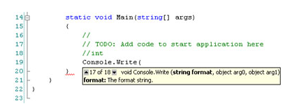
IntelliSense
Выбор параметров метода

Slide 50
Соответствие скобок
(Brace Matching)
Помогает определить соответствие между открывающимися м закрывающимися скобками (посветка)
Для перехода от одной скобки к другой, соответствующий ей скобке Ctrl-]

Slide 51
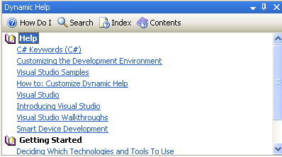
Динамическая помощь

